Slide 1
유튜브 설계

Slide 2
요구사항
- 빠른 비디오 업로드
- 비디오 재생 원활
- 재생 품질 선택 기능
- 낮은 인프라 비용
- 높은 가용성, 규모 확장성, 안정성
- 지원 클라이언트: 모바일 앱, 웹 브라우저, 스마트 TV

Slide 3
규모 추정
- DAU: 5백만(5million)
- 한 사용자는 하루에 평균 5개의 비디오를 시청
- 10%의 사용자가 하루에 1비디오 업로드
- 비디오 평균 크기는 300MB
- 비디오 저장을 위해 매일 새로 요구되는 저장 용량 = 5백만 x 10% x 300MB = 150TB
CDN 비용
- 클라우드 CDN을 통해 비디오를 서비스할 경우 CDN에서 나가는 데이터의 양에 따라 과금한다.
- 아마존 클라우드프론트(CloudFront)를 CDN 솔루션으로 사용할 경우, 100% 트래픽이 미국에서 발생한다고 가정하면 비디오 스트리밍 비용만 따졌을 때 1GB당 $0.02의 요금 이 발생한다. 위에서 설정한 규모를 적용하면 매일 발생하는 요금은 5백만 x 5비디오 x 0.3GB x $0.02 = $150,000

Slide 4
기존 클라우드 서비스를 써도 되는지?
기존 클라우드 서비스를 활용하는 부분
- CDN
- BLOB 스토리지
기존 클라우드 서비스를 쓰는 이유
- 면접에서는 주어진 시간 안에 적절한 기술을 골라 설계를 마치는 것이 중요하다.
- 규모 확장이 쉬운 CDN, BLOB 스토리지를 만드는 것은 복잡하고 많은 비용이 든다.
- 구글, 넷플릭스 같은 큰 회사도 모든 것을 스스로 구축하지 않는다.

Slide 5
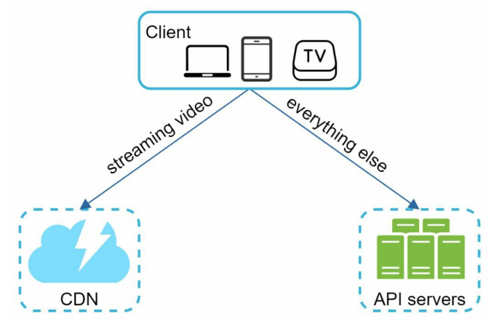
시스템을 구성하는 컴포넌트
CDN
- 비디오를 저장하고 스트리밍 해준다.
API servers
- 비디오 스트리밍을 제외한 모든 요청을 처리한다. e.g. 피드 추천, 비디오 업로드 URL 생성, 메타데이터 DB와 캐시 갱신, 사용자 가입 등

Slide 6
설계할 두 부분
- 비디오 업로드 절차
- 비디오 스트리밍 절차

Slide 7
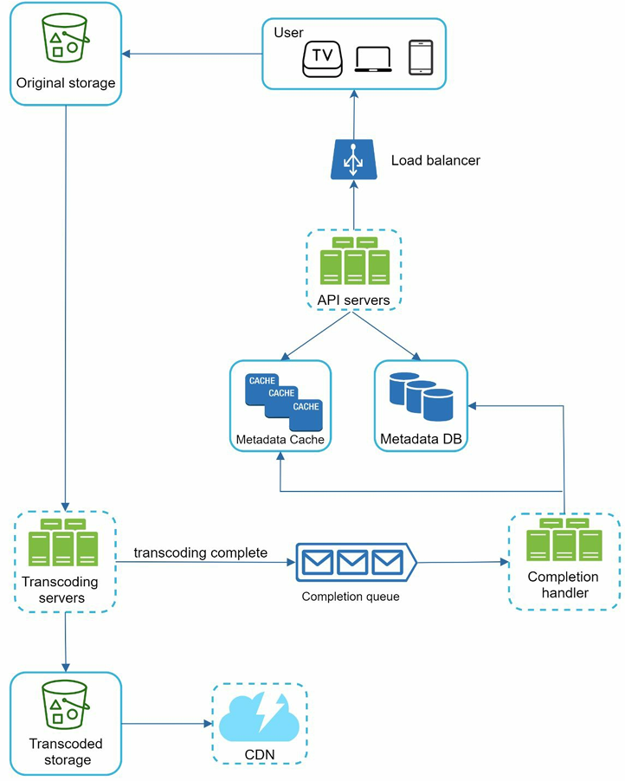
비디오 업로드 절차
원본 저장소 (Original storage)
- 원본 비디오를 보관하는 대형 이진 파일 저장소 (BLOB, Binary Large Object storage)
트랜스코딩 서버 (Transcoding servers)
- 트랜스코딩은 인코딩과 같은 뜻으로, 비디오의 포맷을 변환하는 절차. 단말이나 대역폭에 맞는 최적의 비디오 스트림을 제공하기 위해 필요하다.
트랜스코딩 비디오 저장소 (Transcoded storage)
- 트랜스코딩이 완료된 비디오를 저장하는 BLOB 저장소

Slide 8
비디오 업로드 절차
CDN
- 비디오를 캐시한다. 사용자가 재생 버튼을 누르면 비디오 스트리밍은 CDN을 통해 이루어진다.
트랜스코딩 완료 큐 (Completion queue)
- 비디오 트랜스코딩 완료 이벤트들을 보관하는 메시지 큐
트랜스코딩 완료 핸들러 (Completion handler)
- 트랜스코딩 완료 큐에서 이벤트를 꺼내어 메타데이터 캐시, 데이터베이스를 갱신하는 worker

Slide 9
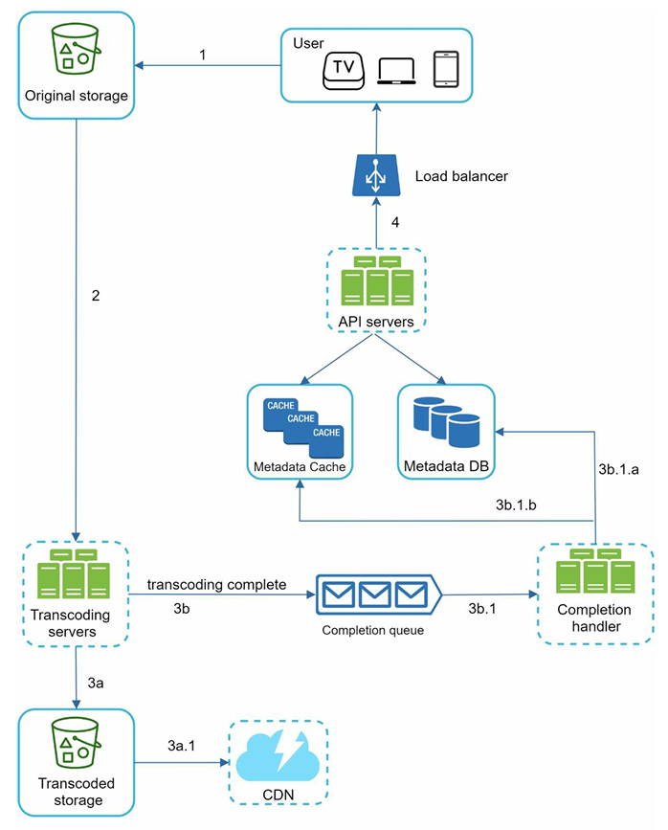
프로세스 1: 비디오 업로드
4. API 서버가 단말에게 비디오 업로드가 끝나서 스트리밍 준비가 되었음을 알린다.
- 푸시 알림
- 클라이언트가 주기적으로 API 호출해서 상태 확인 (polling)

Slide 10
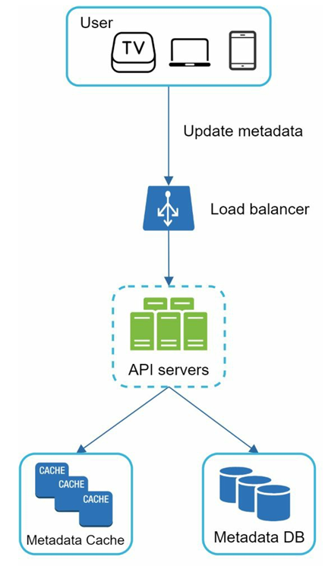
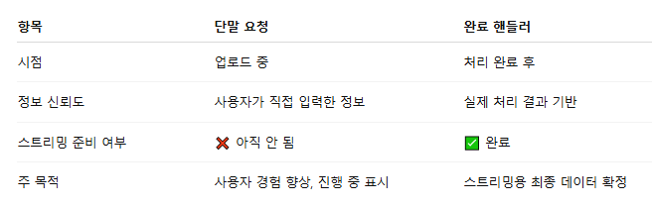
프로세스 2: 메타데이터 갱신
Original storage에 비디오를 업로드하는 동안, 단말이 병렬적으로 API 서버에 비디오 메타데이터 갱신 요청을 보낸다.
메타데이터 저장을 두 번 하는 이유?
1. 사용자에게 업로드중임을 표시하기 위해 초기 데이터를 저장
2. 트랜스코딩 이후 메타데이터를 최종 상태로 덮어쓰기

Slide 11
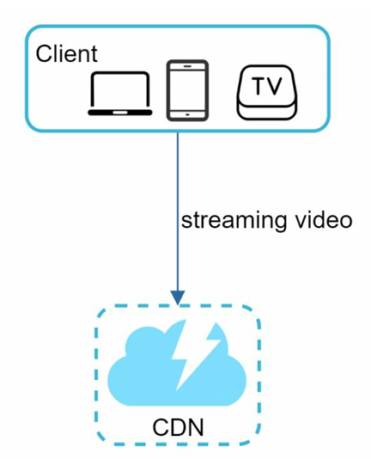
비디오 스트리밍 절차
비디오 스트리밍
장치가 원격지의 비디오로부터 지속석으로 비디오 스트림을 전송 받아 영상을 재생하는 것
스트리밍 프로토콜
비디오 스트리밍을 위해 데이터를 전송할 때 쓰이는 표준화된 통신 방법 종류 - MPEG-DASH - 애플 HLS 등
프로토콜 마다 지원하는 비디오 인코딩 및 플레이어가 다르다 -> 서비스에 용례에 맞는 프로토콜을 잘 골라야 한다.
사용자의 단말에 가장 가까운 CDN edge server가 비디오 스트리밍을 담당한다.

Slide 12
비디오 트랜스코딩이 중요한 이유
1. 원본 비디오는 저장 공간을 많이 차지한다.
2. 대부분의 단말과 브라우저는 특정 비디오 포맷만 지원한다. 호환성 문제를 해결하려면 한 비디오를 여러 포맷으로 인코딩해두는 것이 좋다.
3. 끊김 없이 고화질 비디오가 재생되도록 하려면 네트워크 대역폭이 충분한 사용자에게는 고화질 비디오를 보내고, 반대 사용자에게는 저화질 비디오를 보내는 것이 좋다.
4. 비디오가 끊기지 않으려면 네트워크 상황이 수시로 달라질 것을 대비해야 한다. 비디오 화질 자동 or 수동 변경이 가능해야 한다.

Slide 13
인코딩 포맷의 구성
컨테이너 (Container)
비디오, 파일, 오디오, 메타데이터를 담는 바구니 같은 것
파일 확장자를 보면 알 수 있다.
코덱 (Codec)
비디오 화질은 보존하면서 파일 크기를 줄일 목적으로 고안된 압축 및 압축 해제 알고리즘

Slide 14
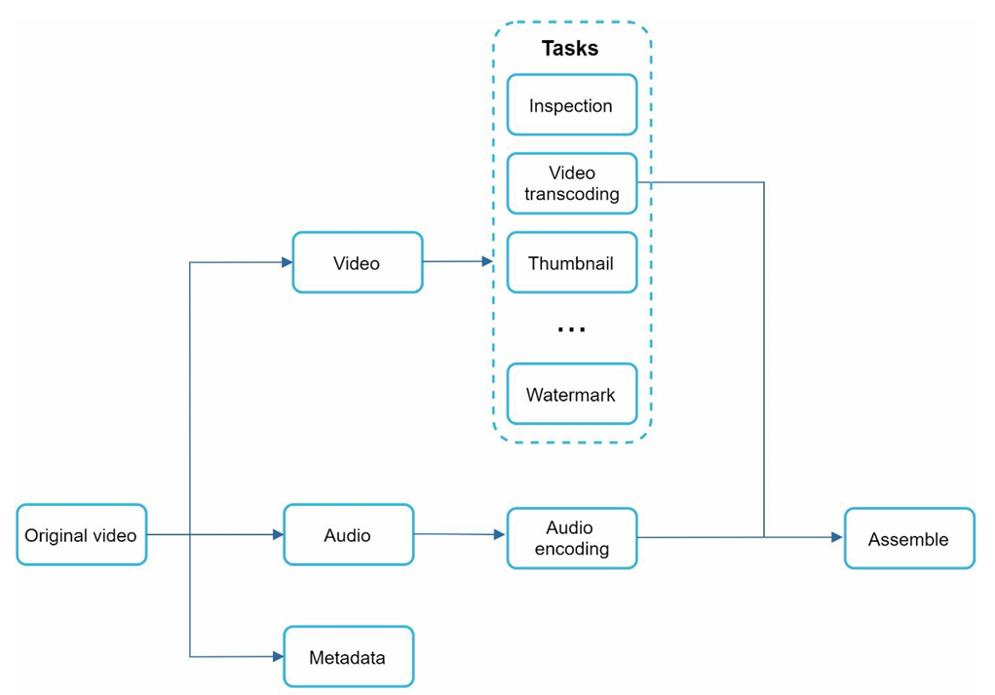
DAG (유향 비순환 그래프) 모델
- 비디오 트랜스코딩을 위해 본 설계안에서 채택한 모델
- 페이스북의 스트리밍 비디오 엔진이 사용중
- 비디오 프로세싱 시 창작자의 요구사항을 만족하기 위해, 여러 유형의 작업을 지원한다.
- 작업들이 순차적, 병렬적으로 실행될 수 있다.
- 클라이언트가 실행할 작업을 직접 정의할 수 있다.

Slide 15
DAG (유향 비순환 그래프) 모델
Inspection
비디오의 품질, 손상 여부를 검사한다.
Video transcoding
비디오를 다양한 해상도, 코덱, 비트레이트 조합을 인코딩
Thumbnail
사용자가 업로드한 이미지 또는 비디오에서 자동 추출된 이미지로 섬네일을 만드는 작업
Watermark
비디오에 대한 식별정보를 이미지 위에 오버레이로 띄워 표시하는 작업

Slide 16
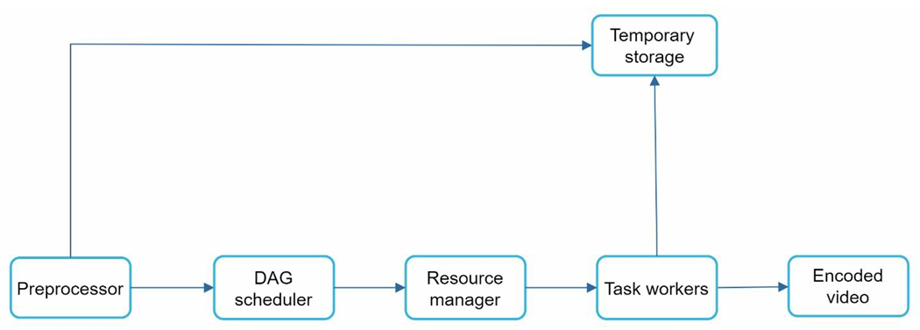
비디오 트랜스코딩 아키텍처

Slide 17
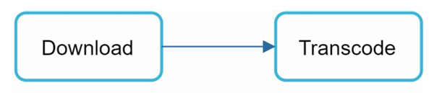
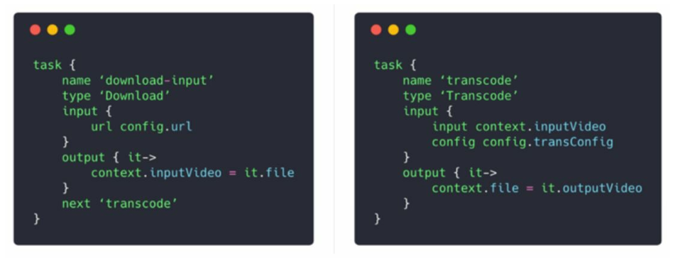
1. Preprocessor가 하는 일
1. 비디오 분할
비디오 스트림을 GOP(Group of Pictures) 단위로 쪼갠다.
GOP: 특정 순서로 배열된 프레임 그룹, 길이는 보통 몇 초
GOP 단위 비디오 분할을 지원하지 않는 단말이나 브라우저의 경우, 전처리기가 대신한다.
2. DAG 생성
클라이언트가 작성한 설정 파일에 따라 DAG를 만든다.

Slide 18
1. Preprocessor가 하는 일
3. 데이터 캐시
GOP와 메타데이터를 임시저장소에 보관하여 캐시한다.
비디오 인코딩이 실패하면 시스템이 이 데이터를 활용해서 인코딩을 재개한다.

Slide 19
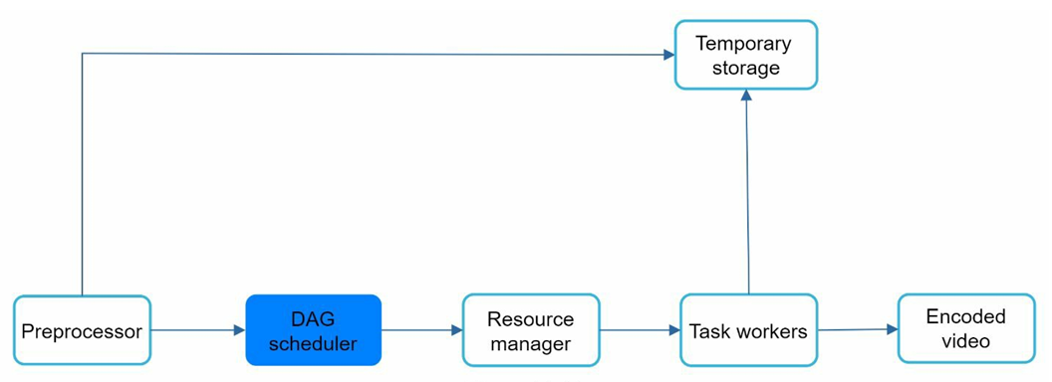
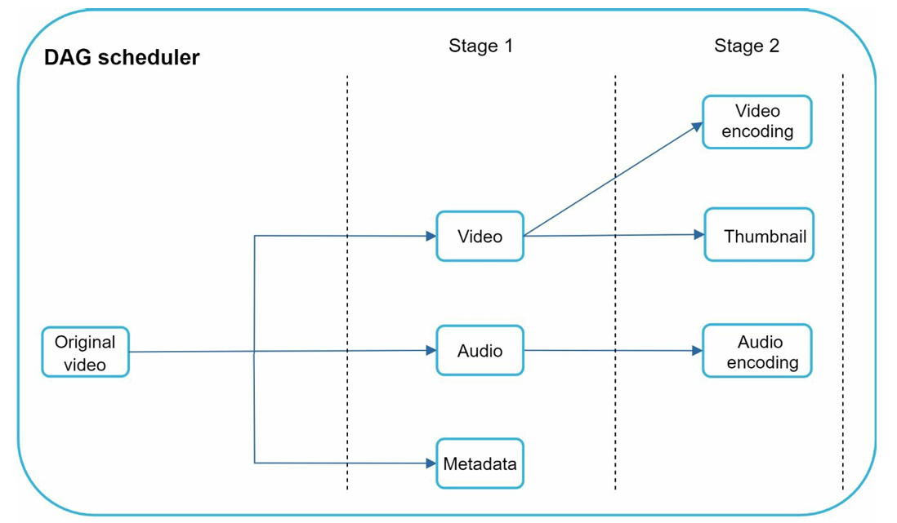
2. DAG 스케줄러
DAG 그래프를 단계로 분할한 다음, 각각을 Resource manager의 Task queue (작업 큐)에 집어넣는다.

Slide 20
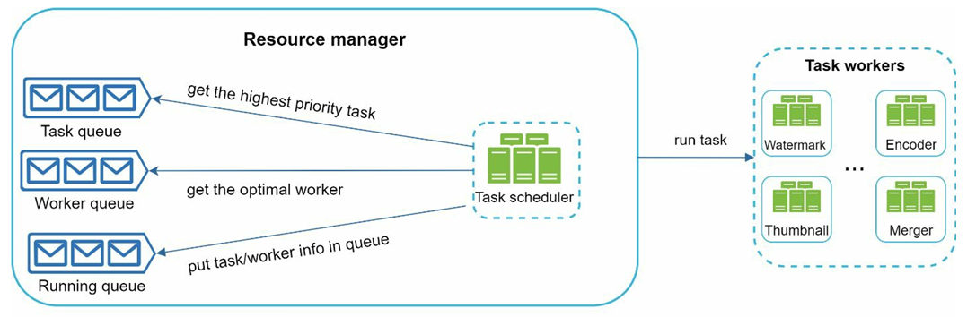
3. Resource manager
자원 배분을 수행
Task queue: 실행할 task가 보관되어 있는 우선순위 큐
Worker queue: worker의 가용 상태 정보가 보관되어 있는 우선순위 큐
Running queue: 현재 실행 중인 Task 및 worker 정보가 보관되어 있는 큐
작업 스케줄러: 최적의 task/worker를 골라, 해당 worker가 작업을 수행하도록 지시한다.

Slide 21
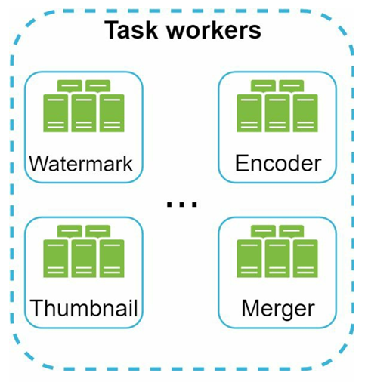
4. Task worker
DAG에 정의된 작업을 수행한다.
작업 종류에 따라 작업 서버도 구분하여 관리한다.

Slide 22
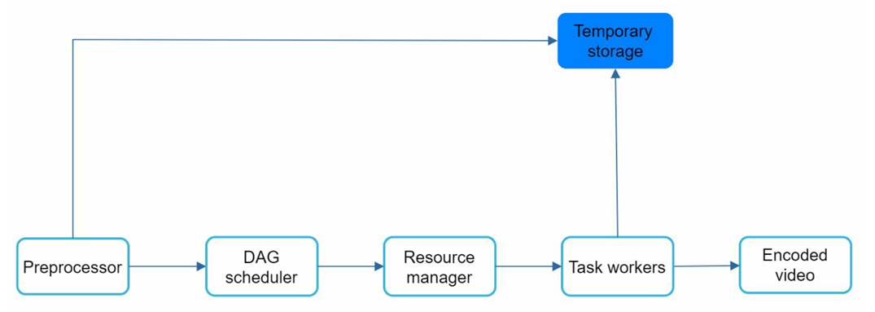
5. Temporary storage
어떤 저장소 시스템을 사용할까?
메타데이터 -> worker가 자주 참조하고 크기도 작으므로 메모리에 캐시
비디오/오디오 -> BLOB 저장소에 두는 것이 좋음
비디오 프로세싱이 완료되면 임시 저장한 데이터를 삭제한다.

Slide 23
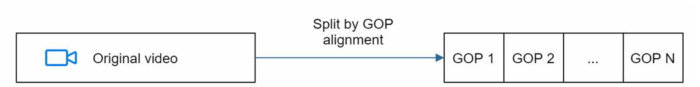
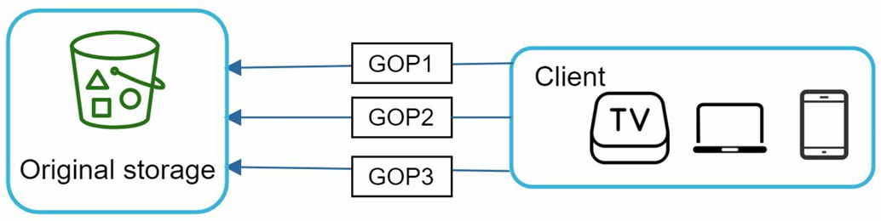
속도 최적화: 비디오 병렬 업로드
비디오를 한 번에 업로드 하는 것이 비효율적이기 때문에
비디오를 작은 GOP들로 분할하여 병렬적으로 업로드한다.
일부 실패해도 빠르게 재개할 수 있음
-> 비디오를 GOP 경계에 맞춰서 분할하는 작업을 단말이 수행하면 업로드 속도가 높아진다.

Slide 24
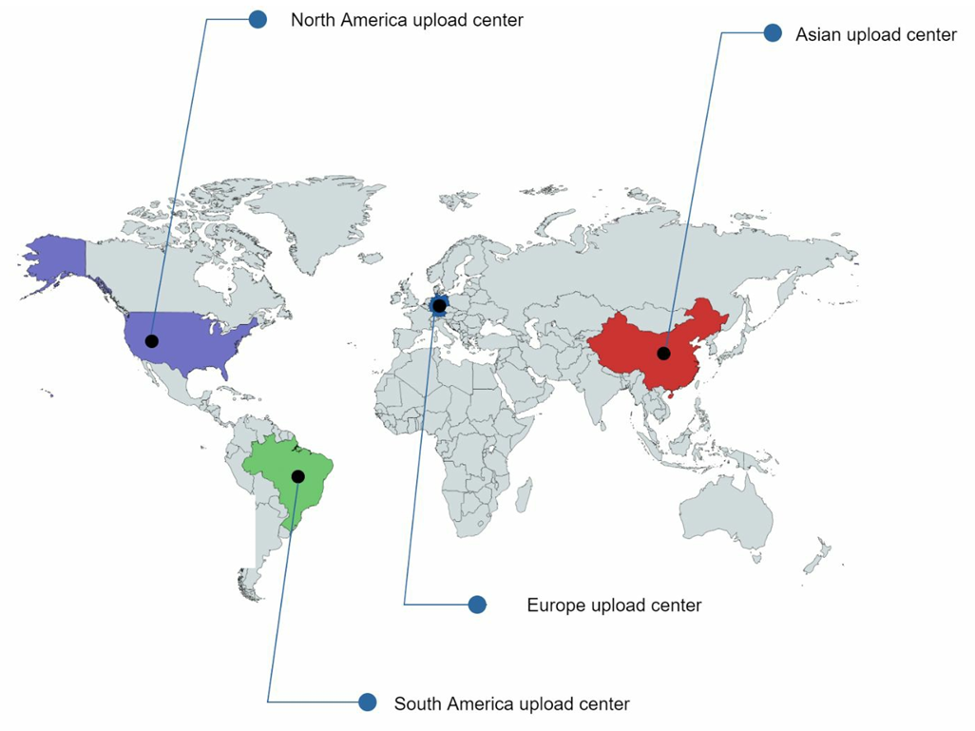
속도 최적화: 업로드 센터를 사용자의 근거리에 지정
업로드 센터를 여러 곳에 두고, 사용자의 거주지에 가까운 업로드 센터로 보낸다.

Slide 25
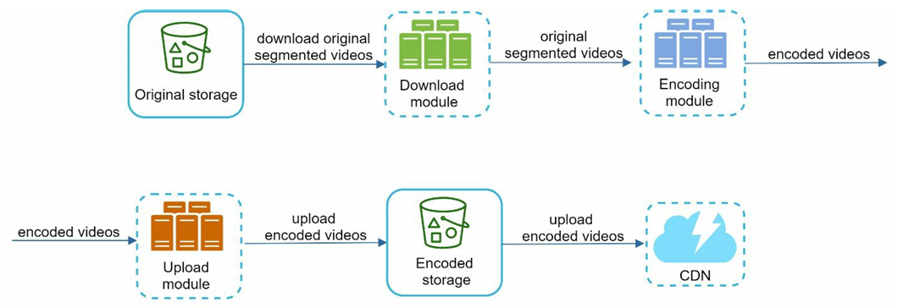
속도 최적화: 모든 절차를 병렬화
느슨한 결합을 가진 시스템을 만들어서 병렬성을 높이면 낮은 latency 가능
비디오를 original storage에서 CDN으로 옮기는 절차
-> 이전 단계의 결과물을 입력으로 받아야 하는 의존성이 있어서 결합도가 높음

Slide 26
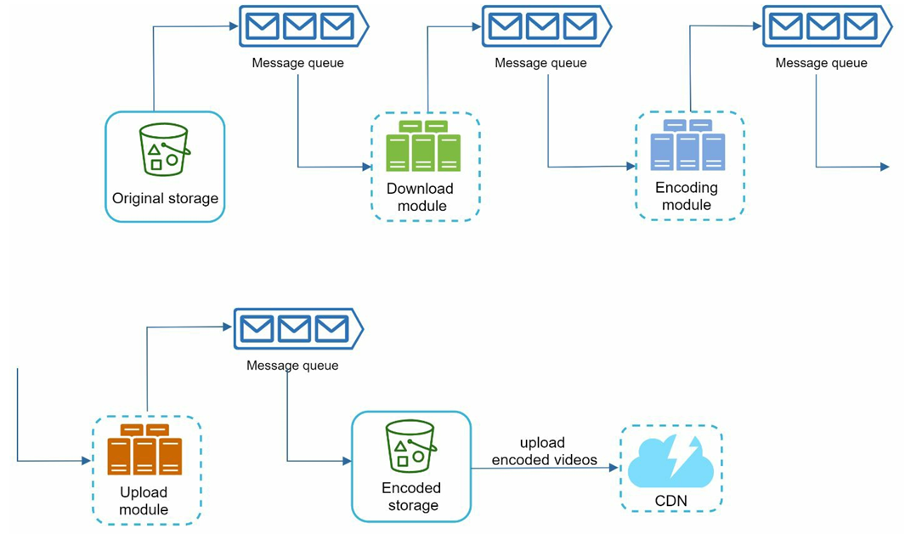
속도 최적화: 모든 절차를 병렬화
메시지 큐를 도입해서 시스템 결합도 낮추기
e.g. 인코딩 모듈이 다운로드 모듈의 작업이 끝나기를 기다릴 필요가 없고,
메시지 큐에 보관된 이벤트 각각을 병렬적으로 처리할 수 있다.

Slide 27
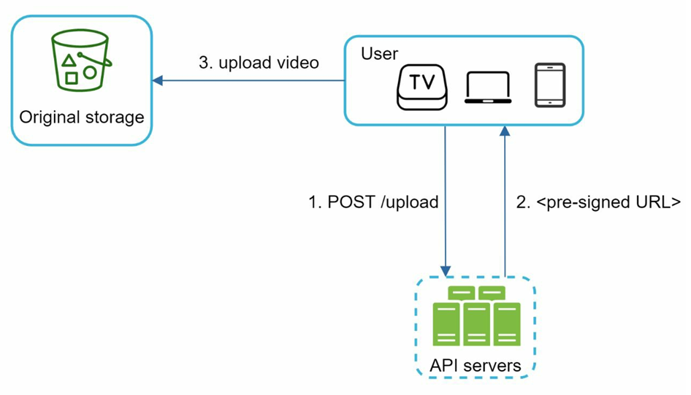
안전성 최적화: Presigned upload URL
권한이 있는 사용자만 비디오를 업로드할 수 있도록 presigned URL 이용
해당 URL이 가리키는 객체(위치)에 대한 접근 권한이 이미 주어져 있는 상태
아마존 S3에서 쓰이는 용어 -> 다른 클라우드 업체는 다른 이름 사용

Slide 28
안전성 최적화: 비디오 저작권 보호
1. DRM (Digital Rights Mangement) 시스템 도입
E.g. 애플 – 페어플레이, 구글 – 와이드바인 등
2. AES 암호화
비디오를 암호화하고 접근 권한을 설정하는 방식
암호화된 비디오는 재생 시에만 복호화한다.
허락된 사용자만 시청할 수 있다.
3. 워터마크
비디오 화면에 소유자 정보를 포함하는 이미지를 오버레이로 올린다.

Slide 29
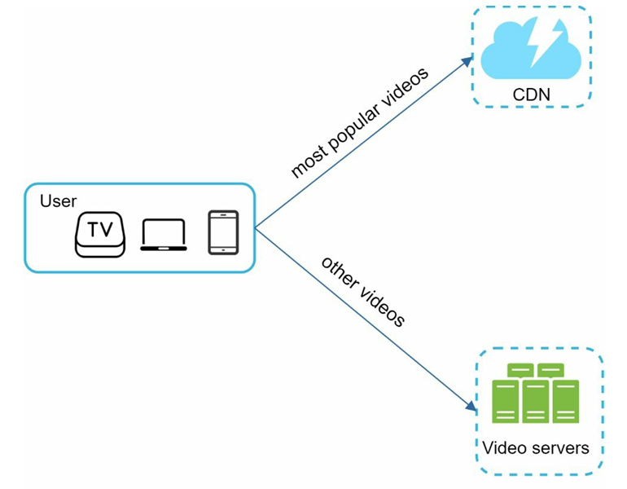
비용 최적화
CDN은 비싸고, 데이터 크기가 클수록 더 비싸다.
유튜브 비디오 스트리밍은 인기 있는 비디오에 집중되어 재생되는 경향이 있다.
CDN 비용을 줄이는 방법
1. 인기 비디오는 CDN을 통해 재생하고, 나머지는 비디오 서버를 통해 재생한다.

Slide 30
비용 최적화
2. 인기가 별로 없는 비디오는 인코딩하지 않는다.
짧은 비디오는 필요할 때 인코딩하여 재생한다.
3. 어떤 비디오는 특정 지역에서만 인기가 높기 때문에, 다른 지역의 CDN에 옮길 필요가 없다.
4. CDN을 직접 구축하고 인터넷 서비스 제공자(ISP)와 제휴한다.
이는 초대형 프로젝트이므로 대규모 스트리밍 사업자의 경우 필요할 수도 있다.

